Slide 1
第8章
数据仓库Hive

Slide 2
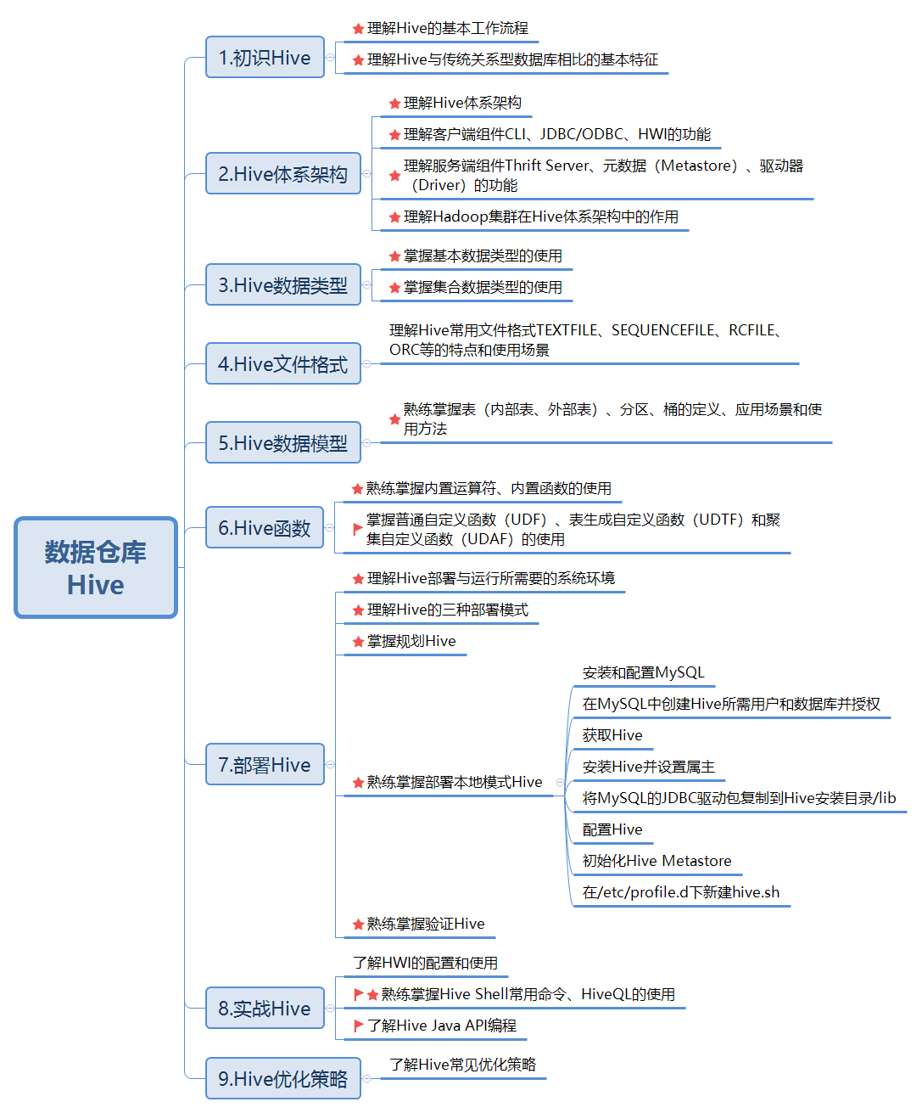
【知识与能力要求】

Slide 3
第8章 数据仓库Hive
8.1 初识Hive
8.2 Hive体系架构
8.3 Hive数据类型
8.4 Hive文件格式
8.5 Hive数据模型
8.6 Hive函数
8.7 部署Hive
8.8 实战Hive
8.9 Hive优化策略

Slide 4
8.1 初识Hive
Hive由Facebook公司开源，主要用于解决海量结构化日志数据的离线分析。Hive是基于Hadoop的一个数据仓库工具，可以将结构化的数据文件映射为一张表，并提供了类SQL查询语言HiveQL（Hive Query Language）。
Hive的本质是将HiveQL语句转化成MapReduce程序，并提交到Hadoop集群上运行。Hive让不熟悉MapReduce的开发人员直接编写SQL语句来实现对大规模数据的统计分析操作，大大降低了学习门槛，同时也提升了开发效率。
Hive处理的数据存储在HDFS上，Hive分析数据底层的实现是MapReduce，执行程序运行在YARN上。

Slide 5
Hive基本工作流程
Hive
select city, count(1) pv from ad_table
where data='20191001' group by city
生成MR
Hadoop集群
YARN
调度MR
MapReduce
运行MR读取数据
HDFS
user/hive/warehouse/ad_table/data='20191001'/log-20191001

Slide 6
8.1 初识Hive
区别于传统关系型数据库，从内部实现原理和HiveQL语言运行机制来看，Hive具有如下特征：
（1）查询语言与SQL接近。
（2）并行执行。
（3）使用HDFS存储。
（4）支持多种数据格式。
（5）不支持数据更新。
（6）不支持索引。
（7）执行延迟高。
（8）可扩展性高。
（9）数据规模大。

Slide 7
8.2 Hive体系架构
Hive体系架构中主要包括如下组件：CLI、JDBC/ODBC、Thrift Server、HWI、Metastore和Driver，这些组件可以分为两类：客户端组件，服务端组件。
另外，Hive还需要Hadoop的支持，它使用HDFS进行存储，使用MapReduce进行计算。

Slide 8
8.2 Hive体系架构
Hive
JDBC
ODBC
CLI
HWI
Thrift Server
驱动器（Driver）
元数据
（Metastore）
解析器（SQL Parser）
编译器（Physical Plan）
优化器（Query Optimizer）
执行器（Execution）
Hadoop集群
MapReduce
YARN
HDFS

Slide 9
8.2.1 客户端组件
1）CLI（Commmand Line Interface）
CLI是Hive命令行接口，是最常用的一种用户接口。CLI启动时会同时启动一个Hive副本。CLI是和Hive交互的最简单也是最常用方式，只需要在一个具备完整Hive环境下的Shell终端中键入hive即可启动服务。用户可以在CLI上输入HiveQL来执行创建表、更改属性以及查询等操作。不过Hive CLI不适应于高并发的生产环境，仅仅是Hive管理员的好工具。
2）JDBC/ODBC
JDBC是Java Database Connection规范，它定义了一系列Java访问各类数据库的访问接口，因此Hive-JDBC其实本质上扮演了一个协议转换的角色，把JDBC标准协议转换为访问Hive Server服务的协议。Hive-JDBC除了扮演网络协议转化的工作，并不承担其它工作，比如SQL的合法性校验和解析等。ODBC是一组对数据库访问的标准API，它的底层实现源码是采用C/C++编写的。JDBC/ODBC都是通过Hive Client与Hive Server保持通讯的，借助Thrift RPC协议来实现交互。
3）HWI（Hive Web Interface）
HWI是Hive的Web访问接口，提供了一种可以通过浏览器来访问Hive的服务。

Slide 10
8.2.2 服务端组件
1）Thrift Server
Thrift是Facebook开发的一个软件框架，它用来进行可扩展且跨语言的服务开发，Hive集成了Thrift Server服务，能让不同的编程语言如Java、Python等调用Hive接口。
2）元数据（Metastore）
Metastore组件用于存储Hive的元数据，表名、表所属的数据库（默认是default）、表的拥有者、列/分区字段、表的类型（是否是外部表）、表的数据所在目录等。Hive元数据默认存储在自带的Derby数据库中，推荐使用MySQL存储Metastore。元数据对于Hive十分重要，因此Hive支持把Metastore服务独立出来，安装到远程的服务器集群里，从而解耦Hive服务和Metastore服务，保证Hive运行的健壮性。
3）驱动器（Driver）
Driver组件的作用是将用户编写的HiveQL语句进行解析、编译、优化，生成执行计划，然后调用底层的MapReduce计算框架。Hive驱动器由四部分组成：
（1）解析器（SQL Parser）：将SQL字符串转换成抽象语法树AST，这一步一般都用第三方工具库完成，例如antlr；对AST进行语法分析，例如表是否存在、字段是否存在、SQL语义是否有误。
（2）编译器（Physical Plan）：将AST编译生成逻辑执行计划。
（3）优化器（Query Optimizer）：对逻辑执行计划进行优化。
（4）执行器（Execution）：把逻辑执行计划转换成可以运行的物理计划，对于Hive来说，就是MapReduce/Spark。

Slide 11
Hive Server vs. Hive Server 2
Hive Server和Hive Server 2都是基于Thrift的，但Hive Sever有时被称为Thrift Server，而Hive Server 2却不会；两者都允许远程客户端使用多种编程语言在不启动CLI的情况下通过Hive Server和Hive Server 2对Hive中的数据进行操作。但是官方表示从Hive 0.15起就不再支持Hive Server了，为什么不再支持Hive Server了呢？这是因为Hive Server不能处理多于一个客户端的并发请求，究其原因是由于Hive Server使用Thrift接口而导致的限制，不能通过修改HiveServer的代码修正。因此在Hive 0.11.0版本中重写了Hive Server代码得到了Hive Server 2，进而解决了该问题。Hive Server 2支持多客户端的并发和认证，为开放API客户端如JDBC、ODBC提供更好的支持。

Slide 12
Hive元数据Metastore
Hive元数据是数据仓库的核心数据，完成HDFS中表数据的读写和管理功能，元数据作为一个服务进程运行。如上文所述，元数据默认存储在自带的Derby数据库中，但推荐使用关系型数据库如MySQL来存储，采用关系数据库存储元数据的根本原因在于快速响应数据存取的需求。Hive元数据通常有三种存储位置形式：嵌入式元数据、本地元数据和远程元数据，根据元数据存储位置的不同，Hive部署模式也不同。

Slide 13
8.3 Hive数据类型
基本数据类型
集合数据类型

Slide 14
8.3.1 基本数据类型
数据类型 |  | 长度 | 说明
数字类 | TINYINT | 1字节 | 有符号整型，-128 ~ 127
 | SMALLINT | 2字节 | 有符号整型，-32768 ~ 32767
 | INT | 4字节 | 有符号整型，-2,147,483,648 ~ 2,147,483,647
 | BIGINT | 8字节 | 有符号整型，-9,223,372,036,854,775,808 ~ 9,223,372,036,854,775,807
 | FLOAT | 4字节 | 有符号单精度浮点数
 | DOUBLE | 8字节 | 有符号双精度浮点数
 | DOUBLE PRECISION | 8字节 | 同DOUBLE，Hive 2.2.0开始可用
 | DECIMAL | -- | 可带小数的精确数字字符串
 | NUMERIC | -- | 同DECIMAL，Hive 3.0.0开始可用
日期时间类 | TIMESTAMP | -- | 时间戳，内容格式：yyyy-mm-dd hh:mm:ss[.f...]
 | DATE | -- | 日期，内容格式：YYYY­MM­DD
 | INTERVAL | -- | --
字符串类 | STRING | -- | 字符串
 | VARCHAR | 字符数范围1 - 65535 | 长度不定字符串
 | CHAR | 最大的字符数：255 | 长度固定字符串
Misc类 | BOOLEAN | -- | 布尔类型 TRUE/FALSE
 | BINARY | -- | 字节序列

Slide 15
8.3.1 基本数据类型
Hive的基本数据类型是可以进行隐式转换的，隐式类型转换规则如下所示。
（1）任何整数类型都可以隐式地转换为一个范围更广的类型，如TINYINT可以转换成INT，INT可以转换成BIGINT。
（2）所有整数类型、FLOAT和STRING类型都可以隐式地转换成DOUBLE。
（3）TINYINT、SMALLINT、INT都可以转换为FLOAT。
（4）BOOLEAN类型不可以转换为任何其它的类型。

Slide 16
8.3.2 集合数据类型
所谓集合类型是指该字段可以包含多个值，有时也称复杂数据类型。
数据类型 | 长度 | 说明
ARRAY | -- | 数组，存储相同类型的数据，索引从0开始，可以通过下标获取数据
MAP | -- | 字典，存储键值对数据，键或者值的数据类型必须相同，通过键获取数据，MAP<primitive_type, data_type>
STRUCT | -- | 结构体，存储多种不同类型的数据，一旦生命好结构体，各字段的位置不能改变，STRUCT<col_name : data_type [COMMENT col_comment], ...>
UNIONTYPE | -- | 联合体，UNIONTYPE<data_type, data_type, ...>

Slide 17
8.4 Hive文件格式
文件格式 | 说明 | 存储方式 | 优点 | 缺点 | 应用场景
TEXTFILE | 默认，建表时用户需要指定分隔符 | 行存储 | 最简单的数据格式，便于和其他工具（Pig、Grep、sed、AWK）共享数据，便于查看和编辑；加载较快 | 耗费存储空间，I/O性能较低；Hive不进行数据切分合并，不能进行并行操作，查询效率低 | 适用于小型查询，查看具体数据内容的测试操作
SEQUENCEFILE | 二进制键值对序列化文件格式 | 行存储 | 可压缩、可分割，优化磁盘利用率和I/O；可并行操作数据，查询效率高 | 存储空间消耗最大；对于Hadoop生态系统之外的工具不适用，需要通过text文件转化加载 | 适用于数据量较小、大部分列的查询
RCFILE | Hive推出的一种专门面向列的数据格式，它遵循“先按列划分，再垂直划分”的设计理念 | 行列式存储 | 可压缩，高效的列存取；查询效率较高 | 加载时性能消耗较大，需要通过text文件转化加载；读取全量数据性能低 | 适用于Hive中大型的存储和查询
ORC | 优化后的RCFILE | 行列式存储 | 与RCFILE类似，查询效率最高 | 与RCFILE类似 | 适用于Hive中大型的存储和查询

Slide 18
8.5 Hive数据模型
Hive没有专门的数据存储格式，也没有为数据建立索引，用户可以非常自由的组织Hive中的表，只需创建表时告诉Hive数据中的列分隔符和行分隔符，Hive就可以解析数据。Hive中所有的数据都存储在HDFS中，根据对数据的划分粒度，Hive包含以下数据模型：表（Table）、分区（Partition）和桶（Bucket）。表→分区→桶，对数据的划分粒度越来越小。
数据库
表
表
桶
桶
分区
分区
倾斜数据
正常数据
桶
桶

Slide 19
8.5.1 表（Table）
Hive的表和关系数据库中的表相同，具有各种关系代数操作。
1）内部表（Table）
Hive默认创建的表都是内部表，因为这种表，Hive会（或多或少地）控制着数据的生命周期。默认情况下Hive会将这些表的数据存储在由配置项hive.metastore.warehouse.dir（例如/user/hive/warehouse）所定义的HDFS目录的子目录下，每一个Table在该数据仓库目录下都拥有一个对应的目录存储数据。当删除一个内部表时，Hive会同时删除这个数据目录。内部表不适合和其它工具共享数据。
2）外部表（External Table）
Hive创建外部表时需要指定数据读取的目录，外部表仅记录数据所在的路径，不对数据的位置做任何改变，而内部表创建时就把数据存放到默认路径下，当删除表时，内部表会将数据和元数据全部删除，而外部表只删除元数据，数据文件不会删除。外部表和内部表在元数据的组织上是相同的，外部表加载数据和创建表同时完成，并不会移动数据到数据仓库目录中。

Slide 20
8.5.2 分区（Partition）
分区表通常分为静态分区表和动态分区表，前者导入数据时需要静态指定分区，后者可以直接根据导入数据进行分区。
分区表实际上就是一个对应HDFS文件系统上的独立的文件夹，该文件夹下是该分区所有的数据文件。Hive中的分区就是分目录，把一个大的数据集根据业务需要分割成小的数据集。分区的好处是可以让数据按照区域进行分类，避免了查询时的全表扫描。

Slide 21
8.5.3 桶（Bucket）
分桶就是将同一个目录下的一个文件拆分成多个文件，每个文件包含一部分数据，方便获取值，提高检索效率。
分区针对的是数据的存储路径，分桶针对的是数据文件。分区提供一个隔离数据和优化查询的便利方式，但并非所有的数据集都可形成合理的分区；分桶是将数据集分解成更容易管理的若干部分的另一种技术。
用户可以将分区或者未分区的表数据按某列的HASH函数值分配到桶中。事实上，每个桶通常是一个分区或者表目录下的一个文件。例如，将分区划分为n个桶，则将在分区目录下产生n个文件。
Hive通过某列的HASH值取模来决定桶的分配。使用桶分配数据的原因有两个方面：第一，方便JOIN连接操作，连接时要求属于同一个连接键的数据在一个分区中，假设分区Key和连接Key不同，则可以使用连接的键将表数据分桶，然后在桶内进行连接。第二，分桶使采样过程更高效，从而降低Hive的查询时间。

Slide 22
【实例：表Student在Hive中的分区、分桶存储】

Slide 23
8.6 Hive函数
内置运算符
内置函数
自定义函数

Slide 24
8.6.1 内置运算符
类型 | 运算符 | 说明
算术运算符 | +、-、*、/ | 加、减、乘、除
 | % | 求余
 | &、|、^、~ | 按位与、或、异或、非
关系运算符 | =、!=（或<>）、<、<=、>、>= | 等于、不等于、小于、小于等于、大于、大于等于
 | IS NULL、IS NOT NULL | 判断值是否为“NULL”
 | LIKE、RLIKE、REGEXP | LIKE进行SQL匹配，RLIKE进行Java匹配，REGEXP与RLIKE相同
逻辑运算符 | AND、&& | 逻辑与
 | OR、| | 逻辑或
 | NOT、! | 逻辑非
复杂运算符 | A[n] | A是一个数组，n为int型。返回数组A的第n个元素，第一个元素的索引为0
 | M[key] | M是Map，关键值是key，返回关键值对应的值
 | S.x | S为struct，返回x字符串在结构S中的存储位置

Slide 25
8.6.2 内置函数（字符串函数）
函数 | 说明
length(string A) | 返回字符串的长度
reverse(string A) | 返回倒序字符串
concat(string A, string B…) | 连接多个字符串，合并为一个字符串，可以接受任意数量的输入字符串
concat_ws(string SEP, string A, string B…) | 链接多个字符串，字符串之间以指定的分隔符分开
substr(string A, int start) substring(string A, int start) | 从文本字符串中指定的起始位置后的字符
substr(string A, int start, int len) substring(string A, int start, int len) | 从文本字符串中指定的位置指定长度的字符
upper(string A) ucase(string A) | 将文本字符串转换成字母全部大写形式
lower(string A) lcase(string A) | 将文本字符串转换成字母全部小写形式
trim(string A) | 删除字符串两端的空格，字符之间的空格保留
ltrim(string A) | 删除字符串左边的空格，其他的空格保留
rtrim(string A) | 删除字符串右边的空格，其他的空格保留
regexp_replace(string A, string B, string C) | 字符串A中的B字符被C字符替换
regexp_extract(string subject, string pattern, int index) | 通过下标返回正则表达式指定的部分
parse_url(string urlString, string partToExtract [, string keyToExtract]) | 返回URL指定的部分

Slide 26
8.6.2 内置函数（字符串函数）
函数 | 说明
get_json_object(string json_string, string path) | select a.timestamp, get_json_object(a.appevents, ‘$.eventid’), get_json_object(a.appenvets, ‘$.eventname’) from log a;
space(int n) | 返回指定数量的空格
repeat(string str, int n) | 重复N次字符串
ascii(string str) | 返回字符串中首字符的数字值
lpad(string str, int len, string pad) | 返回指定长度的字符串，给定字符串长度小于指定长度时，由指定字符从左侧填补
rpad(string str, int len, string pad) | 返回指定长度的字符串，给定字符串长度小于指定长度时，由指定字符从右侧填补
split(string str, string pat) | 将字符串转换为数组
find_in_set(string str, string strList) | 返回字符串str第一次在strlist出现的位置。如果任一参数为NULL，返回NULL；如果第一个参数包含逗号，返回0
sentences(string str, string lang, string locale) | 将字符串中内容按语句分组，每个单词间以逗号分隔，最后返回数组
ngrams(array>, int N, int K, int pf) | SELECT ngrams(sentences(lower(tweet)), 2, 100 [, 1000]) FROM twitter;
context_ngrams(array>, array, int K, int pf) | SELECT context_ngrams(sentences(lower(tweet)), array(null,null), 100, [, 1000]) FROM twitter;

Slide 27
8.6.2 内置函数（日期函数）
函数 | 说明
from_unixtime(bigint unixtime[, string format]) | UNIX_TIMESTAMP参数表示返回一个值YYYY- MM- DD HH：MM：SS或YYYYMMDDHHMMSS.uuuuuu格式，这取决于是否是在一个字符串或数字语境中使用的功能。该值表示在当前的时区
unix_timestamp() | 如果不带参数的调用，返回一个Unix时间戳（从“1970- 01 - 0100:00:00”到现在的UTC秒数）为无符号整数
unix_timestamp(string date) | 指定日期参数调用UNIX_TIMESTAMP()，它返回参数值“1970- 01 - 0100:00:00”到指定日期的秒数。
unix_timestamp(string date, string pattern) | 指定时间输入格式，返回到1970年秒数
to_date(string timestamp) | 返回时间中的年月日
to_dates(string date) | 给定一个日期date，返回一个天数（0年以来的天数）
year(string date) | 返回指定时间的年份，范围在1000到9999，或为“零”日期的0
month(string date) | 返回指定时间的月份，范围为1至12月，或为“零”月份的0
day(string date) dayofmonth(date) | 返回指定时间的日期
hour(string date) | 返回指定时间的小时，范围为0到23
minute(string date) | 返回指定时间的分钟，范围为0到59
second(string date) | 返回指定时间的秒，范围为0到59
weekofyear(string date) | 返回指定日期所在一年中的星期号，范围为0到53
datediff(string enddate, string startdate) | 两个时间参数的日期之差
date_add(string startdate, int days) | 给定时间，在此基础上加上指定的时间段
date_sub(string startdate, int days) | 给定时间，在此基础上减去指定的时间段

Slide 28
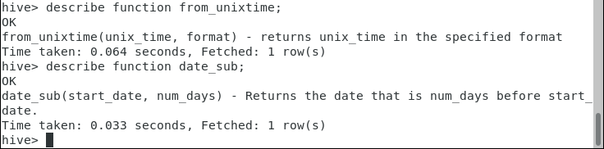
【实例：使用命令describe function查看函数帮助】

Slide 29
8.6.3 自定义函数
普通自定义函数（UDF）
表生成自定义函数（UDTF）
聚集自定义函数（UDAF）

Slide 30
1）普通自定义函数（UDF）
普通UDF支持一个输入产生一个输出。普通自定义函数需要继承org.apache.hadoop.hive.ql.exec.UDF，重写类UDF中的evaluate()方法。

Slide 31
【实例8-1】
【实例8-1】创建和使用普通自定义函数。
package com.xijing.hive;
import org.apache.hadoop.hive.ql.exec.UDF;
public class Sub extends UDF {
public Integer evaluate (Integer a, Integer b) {
if (a == null || b == null) {
return null;
}
return a - b;
}
public Double evaluate (Double a, Double b) {
if (a == null || b == null) {
return null;
}
return a - b;
}
public Integer evaluate (Integer s, Integer[] a) {
int sub = s;
for (int i = 1; I < a.length; i++ ) {
if (a[i] != null)
sub -= a[i];
}
return sub;
}

Slide 32
【实例8-1】
将该文件编译并打包为Sub.jar，上传到Hadoop主机相应目录下，使用add jar命令将其注册到Hive中。注意每次启动Hive都需要执行add命令，因为add只对当前的命令行有效。
hive > add jar Sub.jar;
为了方便使用，不必每次都输入包的名称，使用create temporary function 命令为函数Sub起别名，同样，每次启动命令行，都需要调用该命令起别名。
hive > create temporary Sub as 'hivefunc.Sub';
接下来就可以和系统提供的函数一样在HiveQL命令中使用自定义函数。例如：
hive > SELECT Sub(5, 1) FROM log;
hive > SELECT Sub(10, 1, 3, 5) FROM log;
可以使用命令 drop temporary function注销自定义函数，使其在当前命令行失效。
hive > drop temporary function Sub;

Slide 33
2）表生成自定义函数（UDTF）
表生成自定义函数UDTF支持一个输入多个输出。实现表生成自定义函数需要继承类org.apache.hadoop.hive.ql.udf.generic.GenericUDTF，需要依次实现以下三个方法：
initialize()：行初始化，返回UDTF的输出结果的行信息（行数，类型等）。
process()：对传入的参数进行处理，可以通过forward()返回结果。
close()：清理资源。

Slide 34
【实例8-2】
【实例8-2】自定义表生成函数来实现：输入文件中的一行包括多个键值对，读入数据时需要将它们分开，产生对应键值。例如 "English:90;Math:95;Science:98;" 可以拆分为三个键值对。
package com.xijing.hive;
import org.apache.hadoop.hive.ql.udf.generic.GenericUDTF;
import org.apache.hadoop.hive.ql.exec.UDFArgumentException;
import org.apache.hadoop.hive.ql.exec.UDFArgumentLengthException;
import org.apache.hadoop.hive.ql.metadata.HiveException;
import org.apache.hadoop.hive.serde2.objectinspector.ObjectInspector;
import org.apache.hadoop.hive.serde2.objectinspector.ObjectInspectorFactory;
import org.apache.hadoop.hive.serde2.objectinspector.StructObjectInspector;
import org.apache.hadoop.hive.serde2.objectinspector.primitive.PrimitiveObjectInspectorFactory;
public class ScoreExplodeUDTF extends GenericUDTF{
@Override
public void close() throws HiveException {
// 留空
}

Slide 35
【实例8-2】
@Override
public StructObjectInspector initialize(ObjectInspector[] args)
throws UDFArgumentException {
if (args.length != 1) {
// 只接收一个输入
throw new UDFArgumentLengthException("只接收一个输入");
}
if (args[0].getCategory() != ObjectInspector.Category.PRIMITIVE) {
throw new UDFArgumentException("只接收字符串输入");
}
ArrayList<String> fieldNames = new ArrayList<String>( );
ArrayList<ObjectInspector> fieldOIs = new ArrayList<ObjectInspector>();
fieldNames.add("course");
fieldOIs.add(PrimitiveObjectInspectorFactory.javaStringObjectInspector);
fieldNames.add("score");
fieldOIs.add(PrimitiveObjectInspectorFactory.javaStringObjectInspector);
return ObjectInspectorFactory.getStandardStructObjectInspector(fieldNames,fieldOIs);
}

Slide 36
【实例8-2】
@Override
public void process(Object[] args) throws HiveException {
String input = args[0].toString();
// 冒号分隔键值对
String[] test = input.split(";");
for(int i=0; i<test.length; i++) {
try {
String[] result = test[i].split(":");
forward(result);
} catch (Exception e) {
continue;
}
}
}
}

Slide 37
3）聚集自定义函数（UDAF）
当系统自带的聚合函数不能满足用户需求时，就需要自定义聚合函数。UDAF支持多个输入一个输出。自定义聚集函数需要继承类org.apache.hadoop.hive.ql.exec.UDAF，自定义的内部类要实现接口org.apache.hadoop.hive.ql.exec.UDAFEvaluator，相对于普通自定义函数，聚集自定义函数较为复杂，需要依次实现以下五个方法：
init()：初始化中间结果。
iterate()：接收传入的参数，并进行内部转化，定义聚合规则，返回值为boolean类型。
terminatePartial()：iterate结束后调用，返回当前iterate迭代结果，类似于Hadoop的Combiner。
merge()：用于接收terminatePartial()返回的数据，进行合并操作。
terminate()：用于返回最后聚合结果。

Slide 38
【实例8-3】
【实例8-3】创建和使用聚集自定义函数。
package com.xijing.hive;
import org.apache.hadoop.hive.ql.exec.UDAF;
import org.apache.hadoop.hive.ql.exec.UDAFEvaluator;
import org.apache.hadoop.hive.serde2.io.DoubleWritable;
public class SumUDAF extends UDAF {
// 内部类实现接口UDAFEvaluator
public static class Evaluator implements UDAFEvaluator {
private boolean mEmpty;
private double mSum;
public Evaluator() {
super();
init();
}

Slide 39
【实例8-3】
public void init () {
mSum = 0;
mEmpty = true;
}
public boolean iterate(DoubleWritable o) {
if (o != null) {
mSum += o.get();
mEmpty = false;
}
return true;
}
public DoubleWritable terminatePartial () {
// 返回当前iterate结束后累计的值
return mEmpty ? null : new DoubleWritable (mSum);
}

Slide 40
【实例8-3】
public boolean merge (DoubleWritable o) {
if (o != null) {
mSum += o.get();
mEmpty = false;
}
return true;
}
public DoubleWritable terminate() {
if (mEmpty) {
return null;
}
else {
return new DoubleWritable(mSum);
}
}
}
}

Slide 41
8.7 部署Hive
了解Hive运行环境和运行模式
规划Hive
部署Hive
验证Hive

Slide 42
8.7.1 运行环境
对于大部分Java开源产品而言，在部署与运行之前，总是需要搭建一个合适的环境，通常包括操作系统和Java环境两方面。同时，Hive依赖于Hadoop，因此Hive部署与运行所需要的系统环境包括以下几个方面。
1）操作系统
Hive支持不同平台，在当前绝大多数主流的操作系统上都能够运行，例如Unix/Linux、Windows等。本书采用的操作系统为Linux发行版CentOS 7。
2）Java环境
Hive使用Java语言编写，因此它的运行环境需要Java环境的支持。
3）Hadoop
Hive需要Hadoop的支持，它使用HDFS进行存储，使用MapReduce进行计算。

Slide 43
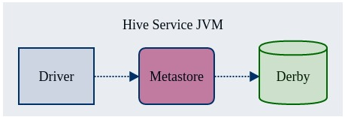
8.7.2 部署模式
根据元数据Metastore存储位置的不同，Hive部署模式共有以下3种。
1）内嵌模式（Embedded Metastore）
内嵌模式是Hive Metastore最简单的部署方式，使用Hive内嵌的Derby数据库来存储元数据。但是Derby只能接受一个Hive会话的访问，试图启动第二个Hive会话就会导致Metastore连接失败。Hive官方并不推荐使用内嵌模式，此模式通常用于开发者调试环境中，真正生产环境中很少使用。

Slide 44
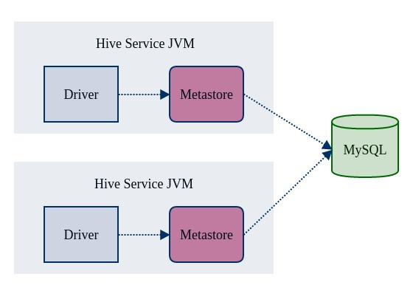
8.7.2 部署模式
2）本地模式（Local Metastore）
本地模式是Metastore的默认模式。该模式下，单Hive会话（一个Hive服务JVM）以组件方式调用Metastore和Driver，允许同时存在多个Hive会话，即多个用户可以同时连接到元数据库中。常见JDBC兼容的数据库如MySQL都可以使用，数据库运行在一个独立的Java虚拟机上。

Slide 45
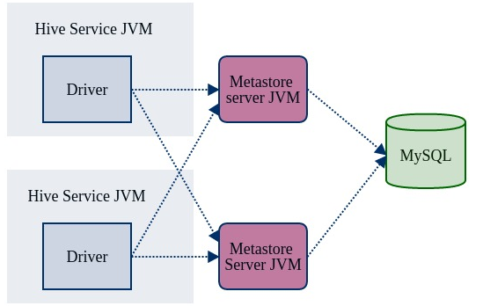
8.7.2 部署模式
3）远程模式（Remote Metastore）
远程模式将Metastore分离出来，成为一个独立的Hive服务，而不是和Hive服务运行在同一个虚拟机上。这种模式使得多个用户之间不需要共享JDBC登录帐户信息就可以存取元数据，避免了认证信息的泄漏，同时，可以部署多个Metastore服务，以提高数据仓库可用性。

Slide 46
8.7.3 规划Hive
主机名 | IP地址 | 运行服务 | 软硬件配置
master | 192.168.18.130 | NameNode SecondaryNameNode ResourceManager JobHistoryServer MySQL Hive | 内存：4G CPU：1个2核 硬盘：40G 操作系统：CentOS 7.6.1810 Java：Oracle JDK 8u191 Hadoop：Hadoop 2.9.2 MySQL：MySQL 5.7.27 Hive：Hive 2.3.4 Eclipse：Eclipse IDE 2018-09 for Java Developers
slave1 | 192.168.18.131 | DataNode NodeManager | 内存：1G CPU：1个1核 硬盘：20G 操作系统：CentOS 7.6.1810 Java：Oracle JDK 8u191 Hadoop：Hadoop 2.9.2
slave2 | 192.168.18.132 | DataNode NodeManager | 内存：1G CPU：1个1核 硬盘：20G 操作系统：CentOS 7.6.1810 Java：Oracle JDK 8u191 Hadoop：Hadoop 2.9.2

Slide 47
8.7.4 部署本地模式Hive
1. 初始软硬件环境准备
（1）准备3台机器，安装操作系统，编者使用CentOS Linux 7。
（2）对集群内每一台机器，配置静态IP、修改机器名、添加集群级别域名映射、关闭防火墙。
（3）对集群内每一台机器，安装和配置Java，要求Java 1.7或更高版本，编者使用Oracle JDK 8u191。
（4）安装和配置Linux集群中主节点到从节点的SSH免密登录。
（5）在Linux集群上部署全分布模式Hadoop集群，编者采用Hadoop 2.9.2。
以上步骤第2章已详细介绍。

Slide 48
8.7.4 部署本地模式Hive
2. 安装和配置MySQL
MySQL在Linux下提供多种安装方式，例如二进制方式、源码编译方式、YUM方式等，其中YUM方式比较简便，但需要网速的支持。编者采用YUM方式安装MySQL 5.7。
1）下载MySQL官方的Yum Repository
CentOS 7不支持MySQL，其Yum源中默认没有MySQL，为了解决这个问题，需要先下载MySQL的Yum Repository。读者可以直接使用浏览器到下载链接http://dev.mysql.com/get/mysql57-community-release-el7-11.noarch.rpm下进行下载，或者使用命令wget完成，使用命令如下所示，假设当前目录是“/home/xuluhui/Downloads”，下载到该目录下。
wget http://dev.mysql.com/get/mysql57-community-release-el7-11.noarch.rpm

Slide 49
8.7.4 部署本地模式Hive
2. 安装和配置MySQL
2）安装MySQL官方的Yum Repository
使用以下命令安装MySQL官方的Yum Repository，使用命令如下所示。
rpm -ivh mysql57-community-release-el7-11.noarch.rpm
安装完这个包后，会获得两个MySQL的yum repo源：/etc/yum.repos.d/mysql-community.repo和/etc/yum.repos.d/mysql-community-source.repo。
3）查看提供的MySQL版本
使用以下命令查看有哪些版本的MySQL。
yum repolist all | grep mysql

Slide 50
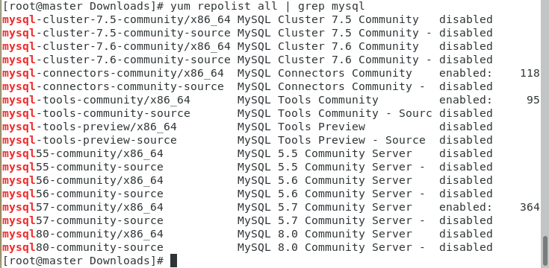
使用yum repolist查看有哪些版本MySQL

Slide 51
8.7.4 部署本地模式Hive
2. 安装和配置MySQL
4）安装MySQL
例如采用默认的MySQL X.X进行安装，使用以下命令安装mysql-community-server，其他相关的依赖库mysql-community-client、mysql-community-common和mysql-community-libs均会自动安装。使用命令如下所示。
yum install -y mysql-community-server
当看到“Complete!”提示后，MySQL就安装完成了，接下来启动MySQL并进行登录数据库的测试。

Slide 52
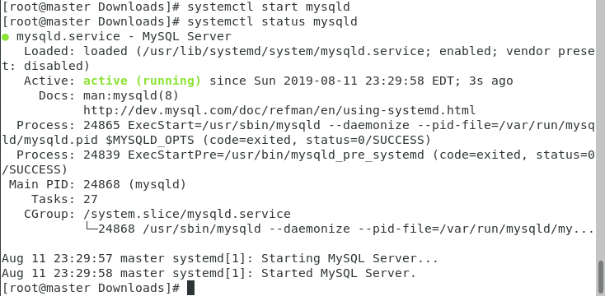
8.7.4 部署本地模式Hive
2. 安装和配置MySQL
5）启动MySQL
使用以下命令启动MySQL。读者请注意，CentOS 6中，使用service mysqld start启动MySQL。
systemctl start mysqld
还可以使用命令“systemctl status mysqld”查看状态。

Slide 53

8.7.4 部署本地模式Hive
2. 安装和配置MySQL
6）测试MySQL
（1）使用root和空密码登录测试
使用root用户和空密码登录数据库服务器，使用的命令如下所示。
mysql -u root –p
系统报错，这是因为MySQL 5.7调整了策略，新安装数据库之后，默认root密码不是空的了。在启动时随机生成了一个密码，可以/var/log/mysqld.log中找到临时密码，使用命令“grep ‘temporary password’ /var/log/mysqld.log”查找临时密码。

Slide 54
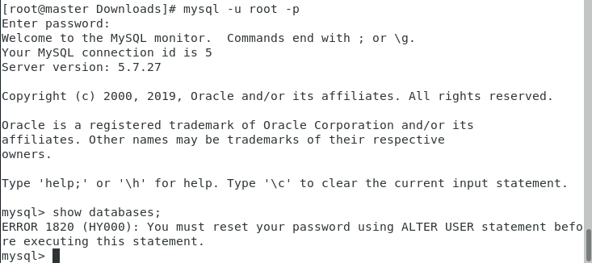
8.7.4 部署本地模式Hive
2. 安装和配置MySQL
6）测试MySQL
（2）使用root和初始化临时密码登录测试
使用root和其临时密码再次登录数据库，此时可以成功登录，但是不能做任何事情，这是因为MySQL 5.7默认必须修改密码之后才能操作数据库。

Slide 55

8.7.4 部署本地模式Hive
2. 安装和配置MySQL
6）测试MySQL
（3）修改root的初始化临时密码
ALTER USER 'root'@'localhost' IDENTIFIED BY 'xijing’;
出错，这是由于MySQL 5.7默认安装了密码安全检查插件（validate_password），默认密码检查策略要求密码必须包含：大小写字母、数字和特殊符号，并且长度不能少于8位。

Slide 56
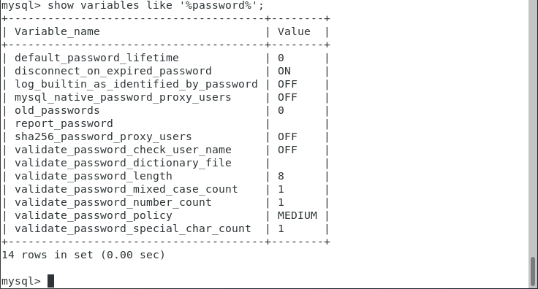
MySQL 5.7默认密码检查策略

Slide 57
MySQL密码策略中相关参数说明（部分）
参数 | 说明
validate_password_dictionary_file | 指定密码验证的密码字典文件路径
validate_password_length | 固定密码的总长度，默认为8，至少为4
validate_password_mixed_case_count | 整个密码中至少要包含大/小写字母的个数，默认为1
validate_password_number_count | 整个密码中至少要包含阿拉伯数字的个数，默认为1
validate_password_special_char_count | 整个密码中至少要包含特殊字符的个数，默认为1
validate_password_policy | 指定密码的强度验证等级，默认为MEDIUM。 validate_password_policy的取值有3种： 0/LOW：只验证长度 1/MEDIUM：验证长度、数字、大小写、特殊字符 2/STRONG：验证长度、数字、大小写、特殊字符、字典文件

Slide 58
8.7.4 部署本地模式Hive
2. 安装和配置MySQL
6）测试MySQL
（3）修改root的初始化临时密码
可以通过修改密码策略使密码“xijing”有效，步骤如下：
① 设置密码的验证强度等级“validate_password_policy”为“LOW”，注意选择“STRONG”时需要提供密码字典文件。方法是：修改配置文件/etc/my.cnf，在最后添加“validate_password_policy”配置，指定密码策略，为了使密码“xijing”有效，编者选择“LOW”，具体内容如下所示。
validate_password_policy=LOW
② 设置密码长度“validate_password_length”为“6”，注意密码长度最少为4。方法是：继续修改配置文件/etc/my.cnf，在最后添加“validate_password_length”配置，具体内容如下所示。
validate_password_length=6
③ 保存配置/etc/my.cnf并退出，重新启动MySQL服务使配置生效，使用的命令如下所示。
systemctl restart mysqld

Slide 59

8.7.4 部署本地模式Hive
2. 安装和配置MySQL
6）测试MySQL
（4）再次修改root的初始化临时密码
使用root和初始化临时密码登录MySQL，再次修改root密码，如新密码为“xijing”，密码“xijing”符合当前的密码策略。
使用命令“flush privileges;”刷新MySQL的系统权限相关表。

Slide 60
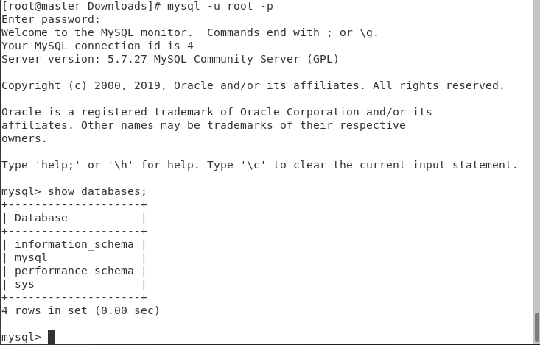
8.7.4 部署本地模式Hive
2. 安装和配置MySQL
6）测试MySQL
（5）使用root和新密码登录测试

Slide 61
8.7.4 部署本地模式Hive
3. 在MySQL中创建Hive所需用户和数据库并授权
例如计划Hive配置文件hive-site.xml中用到MySQL用户hive、密码xijing，并对数据库hive拥有所有权限。所以需要在MySQL中创建用户hive、创建数据库hive、并授予数据库hive的所有权限给用户hive。
（1）在MySQL中创建用户hive，密码为xijing，使用的命令如下所示。
create user 'hive' identified by 'xijing';
（2）创建数据库hive，使用的命令如下所示。
create database hive;
（3）将数据库hive的所有权限授权于用户hive，使用的命令如下所示。
grant all privileges on hive.* to 'hive'@'localhost' identified by 'xijing';
（4）刷新权限，使其立即生效，使用的命令如下所示。
flush privileges;

Slide 62
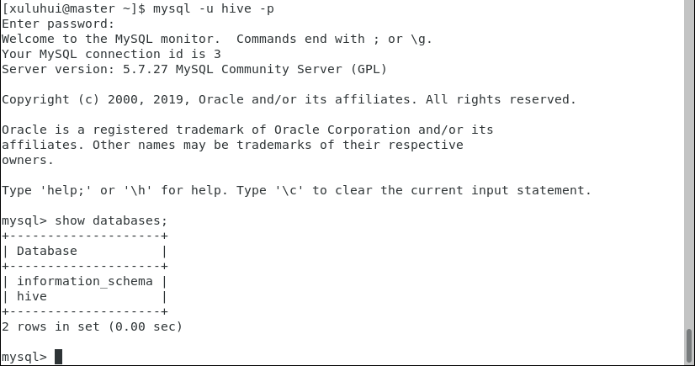
8.7.4 部署本地模式Hive
3. 在MySQL中创建Hive所需用户和数据库并授权
（5）使用hive用户登录，并查看是否能看到数据库hive。

Slide 63
8.7.4 部署本地模式Hive
4. 获取Hive
Hive官方下载地址为https://hive.apache.org/downloads.html，建议读者下载stable目录下的当前稳定版本。编者采用的Hive稳定版本是2018年11月7日发布的Hive 2.3.4，其安装包文件apache-hive-2.3.4-bin.tar.gz例如存放在master机器的/home/xuluhui/Downloads中。

Slide 64
8.7.4 部署本地模式Hive
5. 安装Hive并设置属主
（1）在master机器上，切换到root，解压apache-hive-2.3.4-bin.tar.gz到安装目录如/usr/local下，依次使用的命令如下所示。
su root
cd /usr/local
tar -zxvf /home/xuluhui/Downloads/apache-hive-2.3.4-bin.tar.gz
（2）由于Hive的安装目录名字过长，可以使用mv命令将安装目录重命名为hive-2.3.4，使用以下命令完成。此步骤可以省略，但下文配置时Hive的安装目录就是“apache-hive-2.3.4-bin”。
mv apache-hive-2.3.4-bin hive-2.3.4
（3）为了在普通用户下使用Hive，将Hive安装目录的属主设置为Linux普通用户例如xuluhui，使用以下命令完成。
chown -R xuluhui /usr/local/hive-2.3.4

Slide 65
8.7.4 部署本地模式Hive
6. 将MySQL的JDBC驱动包复制到Hive安装目录/lib
（1）获取MySQL的JDBC驱动包，并保存至/home/xlh/Downloads下，下载地址为https://dev.mysql.com/downloads/connector/j/。编者使用的版本是2019年7月29日发布的MySQL Connector/J 5.1.48，文件名是mysql-connector-java-5.1.48.tar.gz
（2）将mysql-connector-java-5.1.48.tar.gz解压至如/home/xlh/Downloads下，使用的命令如下所示。
cd /home/xlh/Downloads
tar -zxvf /home/xuluhui/Downloads/mysql-connector-java-5.1.48.tar.gz
（3）将解压文件下的MySQL JDBC驱动包mysql-connector-java-5.1.48-bin.jar移动至Hive安装目录/usr/local/hive-2.3.4/lib下，并删除目录mysql-connector-java-5.1.41，依次使用的命令如下所示。
mv mysql-connector-java-5.1.48/mysql-connector-java-5.1.48-bin.jar /usr/local/hive-2.3.4/lib
rm -rf mysql-connector-java-5.1.48

Slide 66
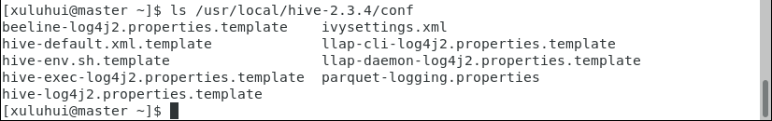
8.7.4 部署本地模式Hive
7. 配置Hive
Hive所有配置文件位于$HIVE_HOME/conf下。
文件名称 | 描述
hive-env.sh | Bash脚本，设置Linux/Unix环境下运行Hive要用的环境变量，主要包括Hadoop安装路径HADOOP_HOME、Hive配置文件存放路径HIVE_CONF_DIR、Hive运行资源库路径HIVE_AUX_JARS_PATH等
hive-default.xml | XML文件，Hive核心配置文件，包括Hive数据存放位置、Metastore的连接URL、JDO连接驱动类、JDO连接用户名、JDO连接密码等配置项，
hive-site.xml | XML文件，其配置项会覆盖默认配置hive-default.xml

Slide 67
配置文件hive-site.xml涉及的主要参数
配置参数 | 功能
hive.exec.scratchdir | HDFS路径，用于存储不同map/reduce阶段的执行计划和这些阶段的中间输出结果，默认值为/tmp/hive，对于每个连接用户，都会创建目录“${hive.exec.scratchdir}/&lt;username&gt;”，该目录的权限为733
hive.metastore.warehouse.dir | Hive默认数据文件存储路径，通常为HDFS可写路径，默认值为/user/hive/warehouse
hive.metastore.uris | 远程模式下Metastore的URI列表
javax.jdo.option.ConnectionURL | Metastore的连接URL
javax.jdo.option.ConnectionDriverName | JDO连接驱动类
javax.jdo.option.ConnectionUserName | JDO连接用户名
javax.jdo.option.ConnectionPassword | JDO连接密码
hive.hwi.war.file | HWI的war文件所在的路径

Slide 68
8.7.4 部署本地模式Hive
7. 配置Hive
1）配置文件hive-env.sh
环境配置文件hive-env.sh用于指定Hive运行时的各种参数，主要包括Hadoop安装路径HADOOP_HOME、Hive配置文件存放路径HIVE_CONF_DIR、Hive运行资源库路径HIVE_AUX_JARS_PATH等。
（1）使用命令“cp hive-env.sh.template hive-env.sh”复制模板配置文件hive-env.sh.template并命名为“hive-env.sh”。
（2）使用命令“vim hive-env.sh”编辑配置文件hive-env.sh。
① 配置HADOOP_HOME。将第48行HADOOP_HOME注释去掉，并指定为个人机器上的Hadoop安装路径，例如，修改后的内容如下所示。
HADOOP_HOME=/usr/local/hadoop-2.9.2
② 配置HIVE_CONF_DIR。将第51行HIVE_CONF_DIR注释去掉，并指定为个人机器上的Hive配置文件存放路径，例如，修改后的内容如下所示。
export HIVE_CONF_DIR=/usr/local/hive-2.3.4/conf
② 配置HIVE_AUX_JARS_PATH。将第51行HIVE_AUX_JARS_PATH注释去掉，并指定为个人机器上的Hive运行资源库路径，例如，修改后的内容如下所示。
export HIVE_AUX_JARS_PATH=/usr/local/hive-2.3.4/lib

Slide 69
8.7.4 部署本地模式Hive
7. 配置Hive
2）配置文件hive-default.xml
使用命令“cp hive-default.xml.template hive-default.xml”复制模板配置文件为hive-default.xml，这是Hive默认加载的文件。

Slide 70
8.7.4 部署本地模式Hive
7. 配置Hive
3）配置文件hive-site.xml
新建hive-site.xml，写入MySQL的配置信息。读者请注意，此处不必复制配置文件模板“hive-default.xml.template”为“hive-site.xml”，模板中参数过多，不宜读。
<?xml version="1.0" encoding="UTF-8" standalone="no"?>
<?xml-stylesheet type="text/xsl" href="configuration.xsl"?>
<configuration>
<property>
<name>javax.jdo.option.ConnectionURL</name>
<value>jdbc:mysql://localhost:3306/hive?createDatabaseIfNotExist=true&amp;useSSL=false</value>
</property>
<property>
<name>javax.jdo.option.ConnectionDriverName</name>
<value>com.mysql.jdbc.Driver</value>
</property>
<property>
<name>javax.jdo.option.ConnectionUserName</name>
<value>hive</value>
</property>
<property>
<name>javax.jdo.option.ConnectionPassword</name>
<value>xijing</value>
</property>
</configuration>

Slide 71
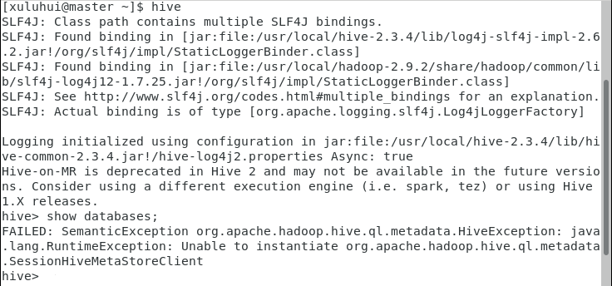
8.7.4 部署本地模式Hive
8. 初始化Hive Metastore
此时，启动Hive CLI，若输入Hive Shell命令例如“show databases;”，会出现错误，告知不能初始化Hive Metastore。

Slide 72
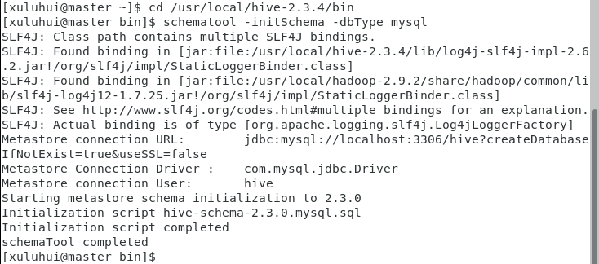
8.7.4 部署本地模式Hive
8. 初始化Hive Metastore
使用命令“schemaTool -initSchema -dbType mysql”初始化元数据，将元数据写入MySQL中，若出现信息“schemaTool completed”，即表示初始化成功。

Slide 73
8.7.4 部署本地模式Hive
9. 在系统配置文件目录/etc/profile.d下新建hive.sh
另外，为了方便使用Hive各种命令，可以在Hive所安装的机器上使用“vim /etc/profile.d/hive.sh”命令在/etc/profile.d文件夹下新建文件hive.sh，并添加如下内容。
export HIVE_HOME=/usr/local/hive-2.3.4
export PATH=$HIVE_HOME/bin:$PATH
重启机器，使之生效。
此步骤可省略。

Slide 74
8.7.5 验证Hive
1. 启动Hadoop集群
如第2章介绍，启动全分布模式Hadoop集群的守护进程，只需在主节点master上依次执行以下3条命令即可。
start-dfs.sh
start-yarn.sh
mr-jobhistory-daemon.sh start historyserver
读者可以利用jps命令核实对应的进程是否启动成功，确保Hadoop集群成功启动。

Slide 75
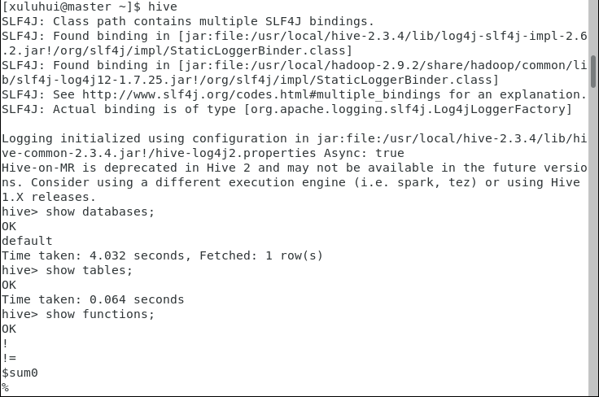
8.7.5 验证Hive
2. 启动Hive CLI
启动Hive CLI测试Hive是否部署成功，使用Hive Shell的统一入口命令“hive”进入，并使用“show databases”等命令测试。

Slide 76
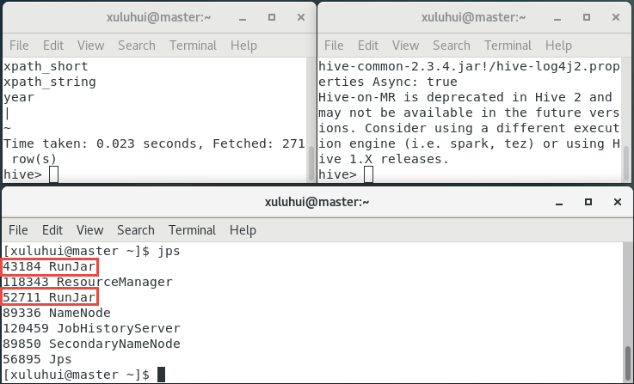
8.7.5 验证Hive
2. 启动Hive CLI
当Hive CLI启动时，在master节点上会看到多一个进程“RunJar”，若启动两个Hive CLI，会多出2个进程“RunJar”。

Slide 77
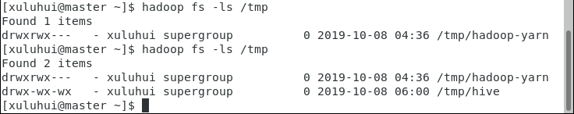
8.7.5 验证Hive
2. 启动Hive CLI
另外，也可以查看HDFS文件，可以看到在目录/tmp下自动生成了目录hive，且该目录权限为733。此时，还没有自动生成HDFS目录/user/hive/warehouse。

Slide 78
8.8 实战Hive
Hive Web Interface（HWI）
Hive Shell
Hive API

Slide 79
8.8.1 Hive Web Interface（HWI）
Hive Web Interface（HWI）是Hive自带的一个Web-GUI，功能不多，可用于效果展示。由于Hive的bin目录中没有包含HWI的页面，因此需要首先下载源码从中提取jsp文件并打包成war文件到Hive安装目录下lib目录中；然后编辑配置文件hive-site.xml，添加属性参数“hive.hwi.war.file”的配置；这时在浏览器中输入<IP>:9999/hwi会出现错误“JSP support not configured”以及后续的“Unable to find a javac compiler”，究其原因，需要以下4个jar包：commons-el.jar、jasper-compiler-X.X.XX.jar、jasper-runtime-X.X.XX.jar、jdk下的tools.jar，将这些jar包拷贝到Hive的lib目录下；最后使用命令“hive --service hwi”启动HWI，在浏览器中输入<IP>:9999/hwi即可看到Hive Web页面。

Slide 80
8.8.2 Hive Shell
Hive Shell命令是通过$HIVE_HOME/bin/hive文件进行控制的，通过该文件可以进行Hive当前会话的环境管理，Hive表管理等操作。Hive命令需要使用“;”进行结束标示。在Linux终端下通过命令“hive -H”或“hive --service cli --help”可以查看帮助信息。
usage: hive
-d,--define <key=value> Variable substitution to apply to Hive
commands. e.g. -d A=B or --define A=B
--database <databasename> Specify the database to use
-e <quoted-query-string> SQL from command line
-f <filename> SQL from files
-H,--help Print help information
--hiveconf <property=value> Use value for given property
--hivevar <key=value> Variable substitution to apply to Hive
commands.e.g. --hivevar A=B
-i <filename> Initialization SQL file
-S,--silent Silent mode in interactive shell
-v,--verbose Verbose mode (echo executed SQL to the console)

Slide 81
“hive”命令支持的主要参数选项
参数 | 说明
-d,--define <key=value> | 给当前Hive会话定义新的变量
--database <databasename> | 指定当前Hive会话使用的数据库名称
-e <quoted-query-string> | 执行查询语句
-f <filename> | 从文件执行Hive查询
-H,--help | 显示帮助信息
--hiveconf <property=value> | 设置当前Hive会话的配置属性
--hivevar <key=value> | 和-d参数相同
-i <filename> | 从文件中初始化Hive会话
-S,--silent | 设置安静模式，不提示日志信息
-v,--verbose | 打印当前执行的HiveQL指令

Slide 82
1. Hive Shell基本命令
Hive Shell常用的基本命令主要包含退出客户端、添加文件、修改/查看环境变量、执行linux命令、执行dfs命令等。当不使用-e或-f参数时，默认进入交互模式，所有的命令都以分号结束。交互模式下，Hive支持以下命令。
（1）quit/exit：离开Hive命令行。
（2）set key=value：设置配置参数信息，单独使用set命令可以显示所有配置参数列表。
（3）set -v：显示所有配置参数值。
（4）reset：重置所有配置参数值为默认值。
（5）add FILE[S] <file> *，add JAR[S] <file> *，add ARCHIVE[S] <file> * ：添加文件到Hive缓存中。
（6）list FILE[S] <file> *，list JAR[S] <file> *，list ARCHIVE[S] <file> * ：检查是否add命令添加过指定文件。
（7）delete FILE[S] <file> *，delete JAR[S] <file> *，delete ARCHIVE[S] <file> * ：删除add命令添加的文件。
（8）dfs <dfs command>：执行HDFS命令。
（9）<query>：执行查询命令，并输出结果。
（10）source FILE <file>：执行给定文件中的Hive Shell命令。

Slide 83
2. HiveQL
除了Hive Shell的基本命令外，其他的命令主要是DDL、DML、select等HiveQL语句，HiveQL简称HQL，是一种类SQL的查询语言，绝大多数语法和SQL类似。
1）HiveQL DDL
HiveQL DDL主要有数据库、表等模式的创建（CREATE）、修改（ALTER）、删除（DROP）、显示（SHOW）、描述（DESCRIBE）等命令，详细参考官方文档https://cwiki.apache.org/confluence/display/Hive/LanguageManual+DDL。

Slide 84
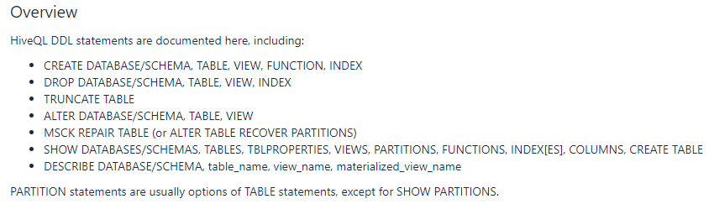
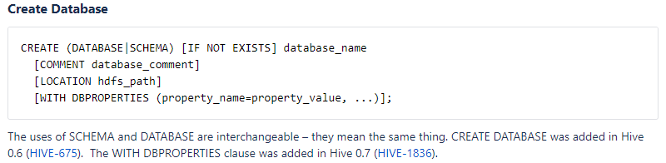
DDL Overview、CREATE DATABASE

Slide 85
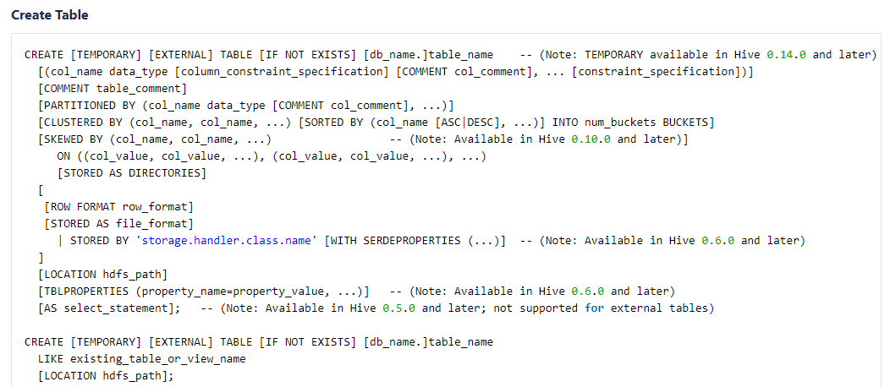
CREATE TABLE

Slide 86
CREATE TABLE
CREATE TABLE：创建一个指定名字的表。如果相同名字的表已经存在，则抛出异常；用户可以用IF NOT EXISTS选项来忽略这个异常。
EXTERNAL：让用户创建一个外部表，在建表的同时指定一个指向实际数据的路径（LOCATION）。
COMMENT：为表和列添加注释。
PARTITIONED BY：创建分区表。
CLUSTERED BY：创建分桶表。
ROW FORMAT：指定数据切分格式。
DELIMITED [FIELDS TERMINATED BY char [ESCAPED BY char]] [COLLECTION ITEMS TERMINATED BY char] [MAP KEYS TERMINATED BY char] [LINES TERMINATED BY char] [NULL DEFINED AS char]
| SERDE serde_name [WITH SERDEPROPERTIES (property_name=property_value, property_name=property_value, ...)]
用户在建表的时候可以自定义SerDe或者使用自带的SerDe。如果没有指定ROW FORMAT 或者ROW FORMAT DELIMITED，将会使用自带的SerDe。在建表的时候，用户还需要为表指定列，用户在指定表的列的同时也会指定自定义的SerDe，Hive通过SerDe确定表的具体列的数据。
STORED AS：指定存储文件类型。常用的存储文件类型：SEQUENCEFILE（二进制序列文件）、TEXTFILE（文本）、RCFILE（列式存储格式文件）。
LOCATION：指定表在HDFS上的存储位置。

Slide 87
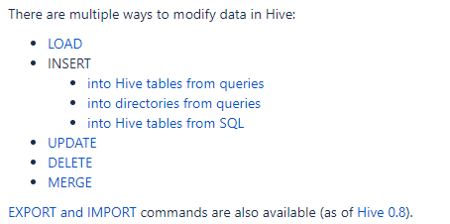
2. HiveQL
2）HiveQL DML
HiveQL DML主要有数据导入（LOAD）、数据插入（INSERT）、数据更新（UPDATE）、数据删除（DELETE）等命令，详细参考官方文档（网站是最新版本Hive的参考文档）https://cwiki.apache.org/confluence/display/Hive/LanguageManual+DML 。

Slide 88
【实例：数据导入（LOAD）语句】
LOAD DATA [LOCAL] INPATH 'filepath' [OVERWRITE] INTO TABLE tablename [PARTITION (partcol1=val1, partcol2=val2 ...)]
LOAD DATA [LOCAL] INPATH 'filepath' [OVERWRITE] INTO TABLE tablename [PARTITION (partcol1=val1, partcol2=val2 ...)] [INPUTFORMAT 'inputformat' SERDE 'serde'] (3.0 or later)

Slide 89
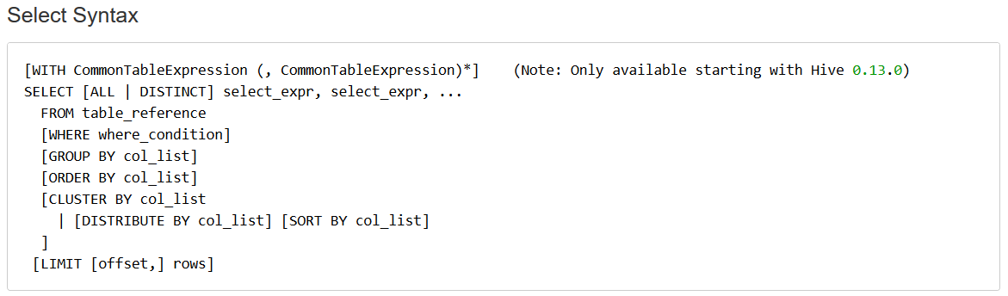
2. HiveQL
3）HiveQL SECLET
HiveQL SECLET用于数据查询，详细参考官方文档https://cwiki.apache.org/confluence/display/Hive/LanguageManual+Select。

Slide 90
【实例8-4】
【实例8-4】使用Hive Shell完成以下操作：
（1）进入Hive命令行接口。
（2）在Hive默认数据库default下新建student表，并将下表中的数据载入Hive里的student表中。
（3）编写HiveQL SELECT语句，完成以下查询：查询student表中所有记录，查询student表中所有女生记录，统计student中男女生人数。
学号 | 姓名 | 性别 | 年龄 | 院系
190809011001 | xuluhui | female | 18 | bigdata
190809011002 | zhouxiangzhen | female | 19 | bigdata
190809011003 | liyuejun | female | 18 | bigdata
190809011004 | zhangsan | male | 19 | bigdata
190809101001 | lisi | male | 20 | AI
190809101002 | wangwu | female | 18 | AI

Slide 91
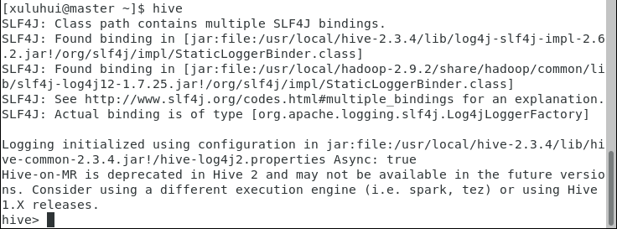
【实例8-4】
（1）使用命令“hive”进入Hive命令行。

Slide 92
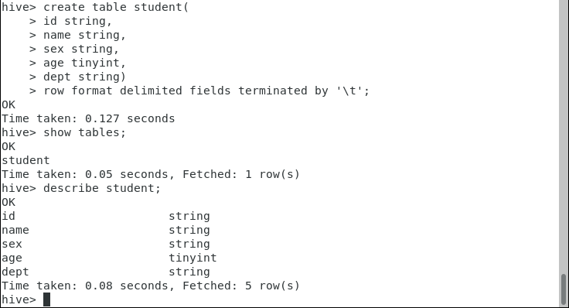
【实例8-4】
（2）使用“create table”命令在Hive默认数据库中创建表student。

Slide 93
【实例8-4】
然后，准备数据，输入数据时中间用tab键相隔。例如，在/usr/local/hive-2.3.4/testData目录下新建文件hiveStudentData.txt，以存放表中学生数据。使用的命令如下所示。
mkdir /usr/local/hive-2.3.4/testData
vim /usr/local/hive-2.3.4/testData/hiveStudentData.txt
在hiveStudentData.txt中手工输入以下学生数据，请注意，各数据间用“\t”相隔，这是因为创建表student时使用了语句“row format delimited fields terminated by '\t';”。
190809011001 xuluhui female 18 bigdata
190809011002 zhouxiangzhen female 19 bigdata
190809011003 liyuejun female 18 bigdata
190809011004 zhangsan male 19 bigdata
190809101001 lisi male 20 AI
190809101002 wangwu female 18 AI

Slide 94
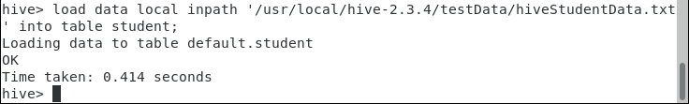
【实例8-4】
最后，使用“load”命令将文件/usr/local/hive-2.3.4/testData/hiveStudentData.txt中的数据导入到Hive表student。

Slide 95
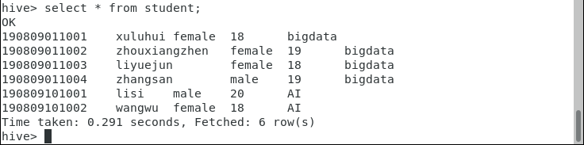
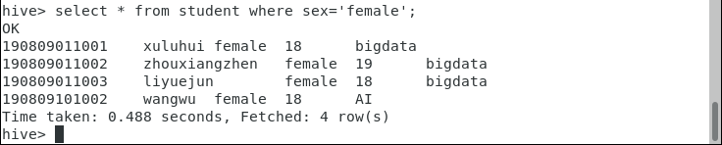
【实例8-4】
（3）首先，查询member表中所有记录。
其次，查询student表中所有女生记录。

Slide 96
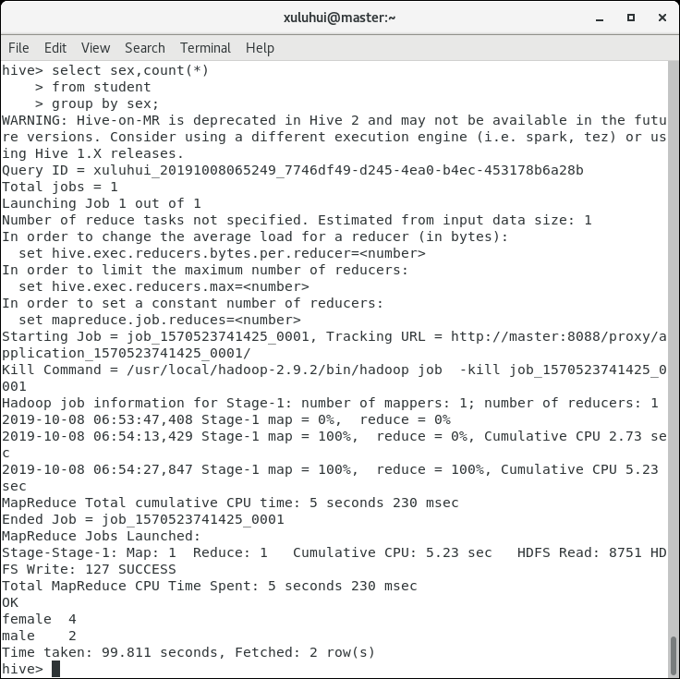
【实例8-4】
（3）最后，统计student中男女生人数。从下图可以看到HiveQL已转换为MapReduce操作。
（4）使用命令“quit;”退出Hive CLI。

Slide 97
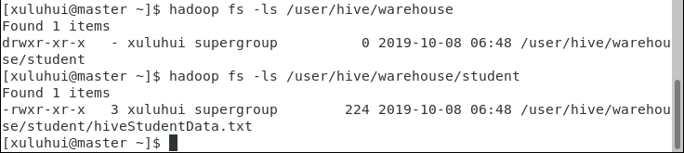
【实例8-4】
实际上，创建表和导入数据到Hive表student后，即会递归生成HDFS目录/user/hive/warehouse/student。这是因为hive-default.xml配置文件中参数hive.metastore.warehouse.dir默认值为“/user/hive/warehouse”。

Slide 98
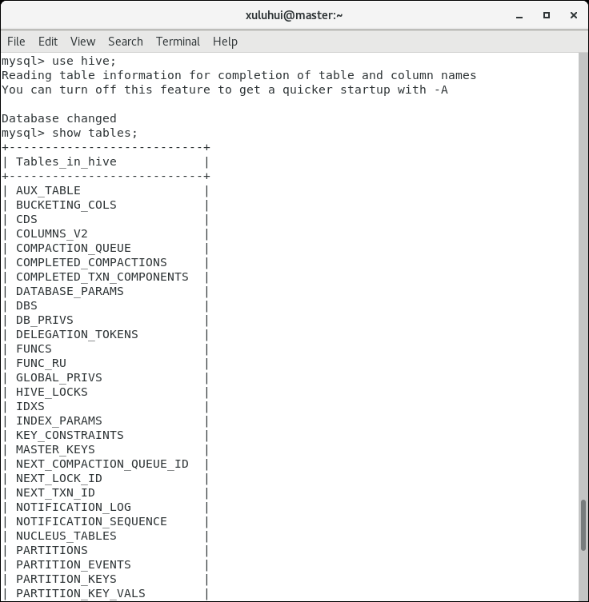
【实例8-4】
使用hive用户进入MySQL，hive数据库下拥有57个表，这些表用于存放Hive元数据。

Slide 99
8.8.3 Hive API
Hive支持Java、Python等语言编写的JDBC/ODBC应用程序访问Hive，Hive API详细参考官方文档http://hive.apache.org/javadocs/，其中有各种版本的Hive Java API。
Java想要访问Hive，需要通过beeline的方式连接Hive，Hive Server 2提供了一个新的命令行工具beeline，Hive Server 2对之前的Hive Server做了升级，功能更加强大，它增加了权限控制，要使用beeline需要先启动Hive Server 2，再使用beeline连接。

Slide 100
8.9 Hive优化策略
（1）Map任务的数目不需要单独设置，建议通过设置block的最小和最大值来改变Map任务的个数。Reducer的个数通常由当前的应用环境决定，需要进行多次测试，以选择最佳数量。
（2）为了减轻网络传输压力，可以使用压缩技术对MapReduce中需要传输的数据进行压缩。通常压缩能够提高磁盘的输入输出效率，但是也额外增加了CPU的计算开销，所以用户需要权衡压缩节省的传输时间是否可以抵消或者远超过其带来的额外计算时间。常用的压缩技术包括lzo、snappy和zlib2等。
（3）建议开启分布式缓存以保留计算任务的中间结果集。主要是指设置auto.convert.join = true，提高表的连接效率。
（4）根据具体业务需求，提取和预处理部分表数据，以提高查询计算效率。例如，可能存在多个任务的操作都涉及到了某个表的少数几个字段和对这些字段的提取和操作，这时，可以对这几个字段的数据单独提取出来并做相应预处理，以避免大量的重复操作。
（5）设置并行参数hive.exec.parallel为true，并设置线程数量hive.exec.parallel.thread.number为CPU的实际线程数量，可以提高Hive任务的并行性。

Slide 101
8.9 Hive优化策略
（6）建议关闭预测执行。当数据分片存在倾斜时，Hive会把执行时间长的任务当作失败，继而再产生一个相同的任务去执行，反而会降低执行效率。通常在测试环境中，程序执行方式已经设置好，不需要预测或调整。编辑hive-site.xml，添加以下语句。
set mapreduce.map.speculative=false
set mapreduce.reduce.speculative=false
set hive.mapred.reduce.tasks.speculative.execution=false
（7）设置Java虚拟机JVM重用，即允许一个JVM运行多个任务，来节省虚拟机初始化时间。但是不要将每个虚拟机运行任务个数设置太多，否则会降低任务的响应时间。
（8）JOIN连接操作的优化。编写带有JOIN的HiveQL语句时，应该将字段少的表或者子查询放在JOIN操作符的左边，因为在规约Reduce阶段，左边的数据会被放入内存，这样能够节省内存空间。对于同一个关键字Key，对应的值小的应该放到JOIN前面，大的放到JOIN后面。

Slide 102
【本章小结】
1. 理解Hive的基本工作流程，理解Hive与传统关系型数据库对比的基本特征。
2. 理解Hive体系架构，理解客户端组件CLI、JDBC/ODBC、HWI的功能，理解服务端组件Thrift Server、元数据（Metastore）、驱动器（Driver）的功能。
3. 掌握Hive基本数据类型、集合数据类型的使用。
4. 理解Hive常用文件格式TEXTFILE、SEQUENCEFILE、RCFILE、ORC的特点和使用场景。
5. 掌握Hive的表、分区、分桶的定义、应用场景和使用。
6. 熟练掌握Hive内置运算符和函数的使用，掌握UDF、UDTF、UDAF的使用。
7. 理解Hive运行所需系统环境、运行模式，熟练掌握部署本地模式Hive：规划、获取安装、配置、启动、验证等。
7. 了解HWI的使用，熟练掌握Hive Shell常用命令和HiveQL的使用，了解Hive API编程。
8. 了解Hive常见优化策略。

Slide 103
【课后作业】
在线测试
完成云班课活动“在线测试8-数据仓库Hive”。
思考题
1. Hive的元数据有哪几种存储方式？分别适用于什么应用场景。
2. Hive分区、分桶的含义。
实验准备
预习“实验6部署本地模式Hive和实战Hive” 实验指导书，了解实验目的和实验内容，准备实验环境。

Slide 104
【参考文献】
[1] CAPRIOLO E, WAMPLER D, RUTHERGLEN J. Hive编程指南[M]. 曹坤,译.北京:人民邮电出版社,2013.
[2] Apache Software Foundation. Apache Hive WIKI Confluence[EB/OL]. [2018-12-17]. https://cwiki.apache.org/confluence/display/Hive/.
[3] Apache Software Foundation. Apache Hive Download[EB/OL]. https://hive.apache.org/downloads.html.
[4] Apache Software Foundation. Apache Hive API[EB/OL].http://hive.apache.org/javadocs/
[5] Oracle. MySQL官网[EB/OL]. https://www.mysql.com/.
[6] Apache Software Foundation. Apache Hadoop WIKI Confluence[EB/OL]. [2019-7-9]. https://cwiki.apache.org/confluence/display/HADOOP2.

Slide 105
THANKS

